Slide 1
Звукові хвилі

Slide 2
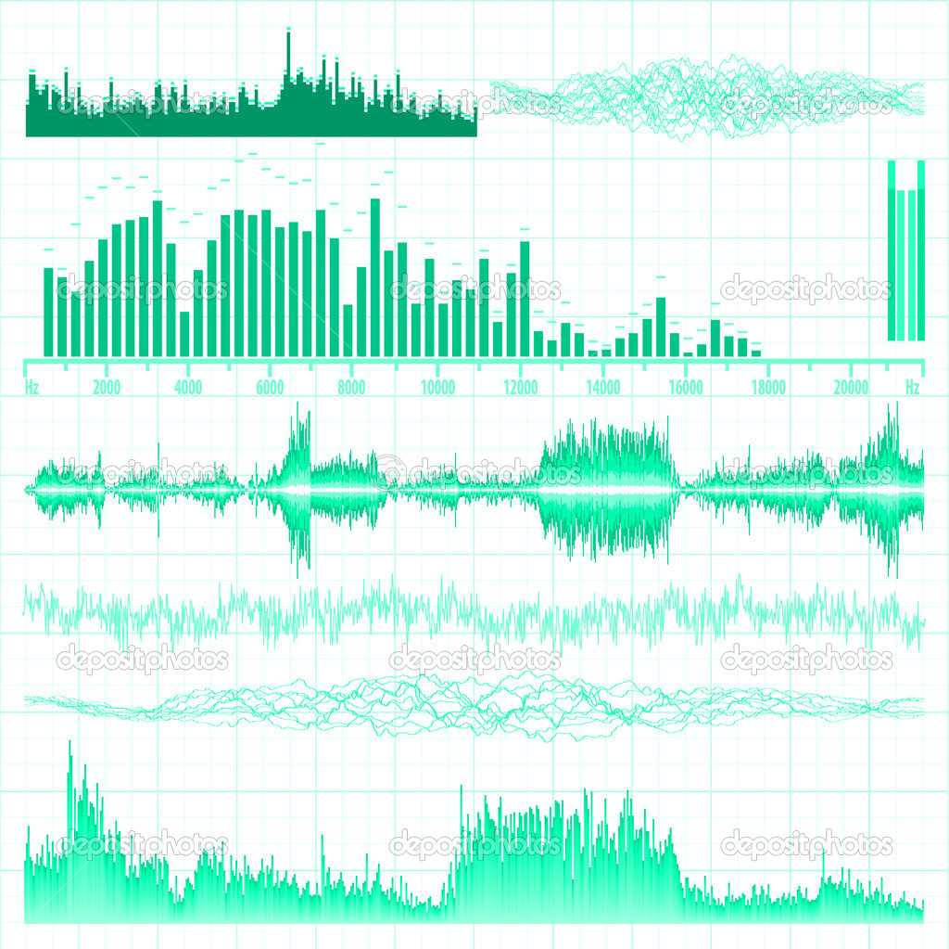
Звукові хвилі (акустичні хвилі) — це повздовжні хвилі: вони складаються із частинок, що коливаються вздовж напряму поширення хвилі, створюючи області високого і низького тиску (області розрідження і стиску). Вони можуть поширюватися в твердих тілах, рідинах і газах і мають широкий діапазон частот.

Slide 3
Хвилі з частотою приблизно від 20 до 20 000 герц (звуковий діапазон) сприймаються органами слуху людини і називаються звуком. Хвилі більшої і меншої частоти відомі як ультразвук та інфразвук.

Slide 4
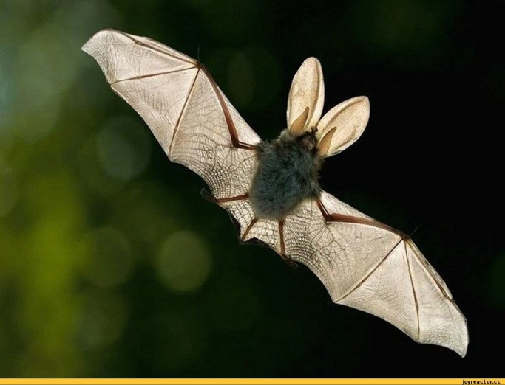
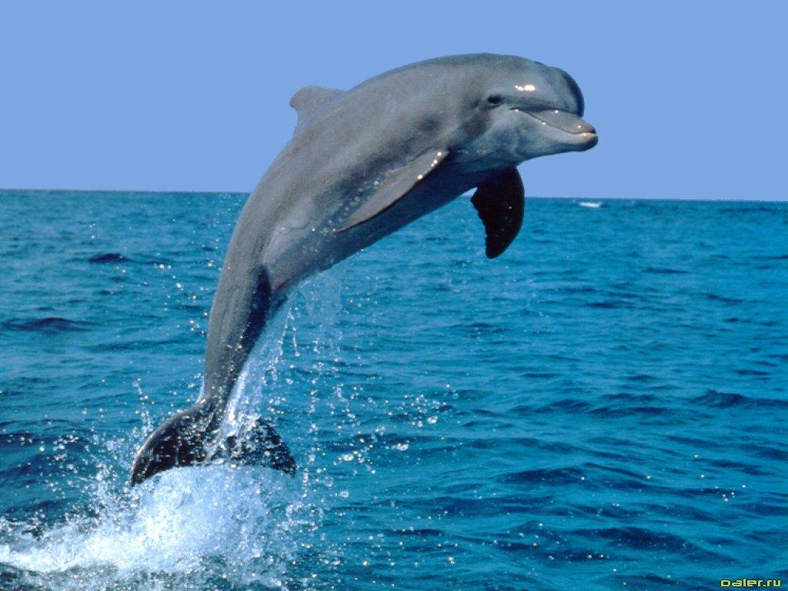
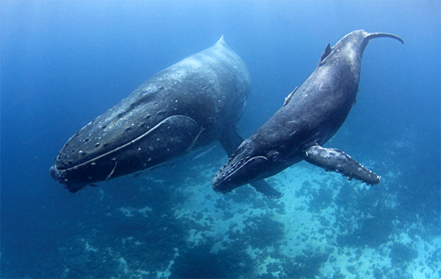
Ультразвук — це звукові хвилі частотою більше 20 000 Гц, вони не сприймаються вухом людини.
Природні джерела ультразвуку

Slide 5
косметологія
біологія
медицина
очищення коренеплодів
паяння
Сфера використання ультразвуку
приготування сумішей
ехолокація
техніка
різка
металлів
зварювання

Slide 6
Інфразвук — це звук, утворений інфразвуковими хвилями, частоти яких нижче границі діапазону сприймання вухами людини, тобто нижче 20 Гц. Вони мало застосовуються, тому що дуже боляче переносяться людьми.
1. Природні
2. Техногенні
Джерела інфразвуку

Slide 7
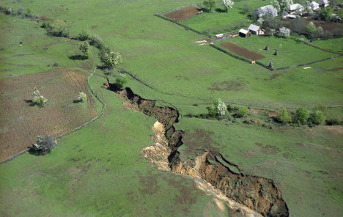
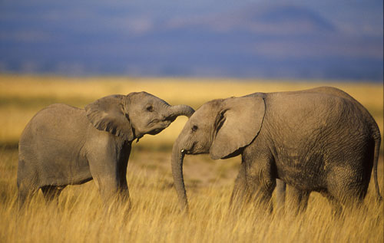
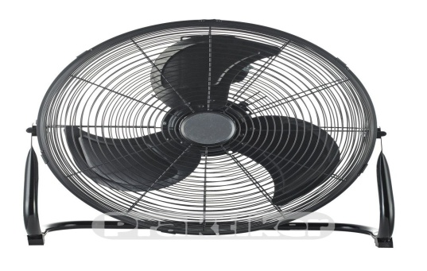
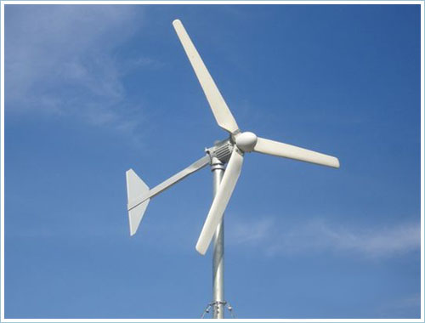
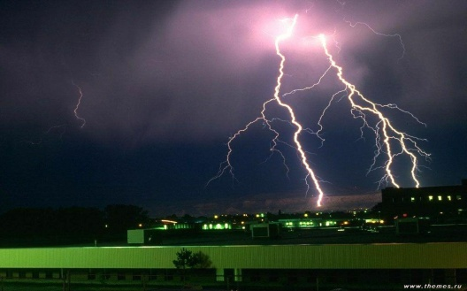
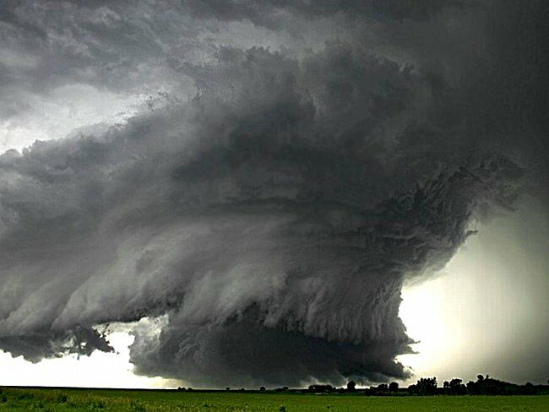
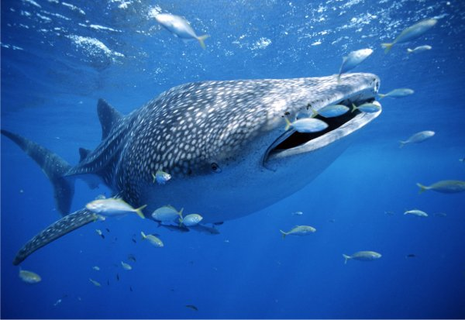
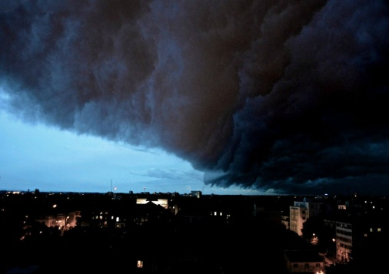
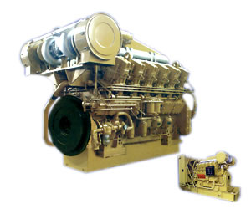
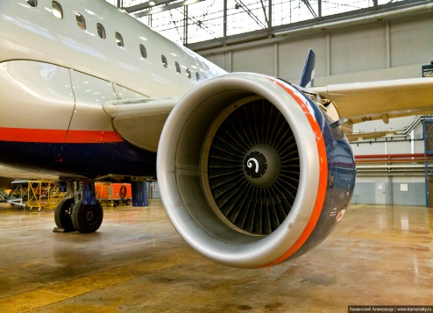
1.
2.
Землетруси
Слони
Вентилятори
Вітряки
Удари блискавок
Ураган
Греблі
Поршневі компресори
Кити
Буря
Судові двигуни
Турбіни

Slide 8
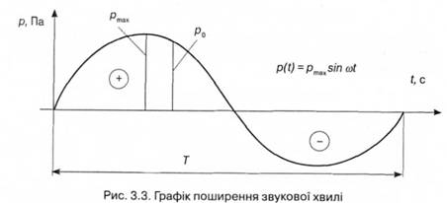
Швидкість, з якою поширюються звукові хвилі, називається швидкістю звуку. Вона залежить від густини середовища та її температури. Швидкість звукових коливань в сухому повітрі 331 м/с або 1180 км/год, 1200 км/год, вона збільшується із збільшенням температури.

Slide 9
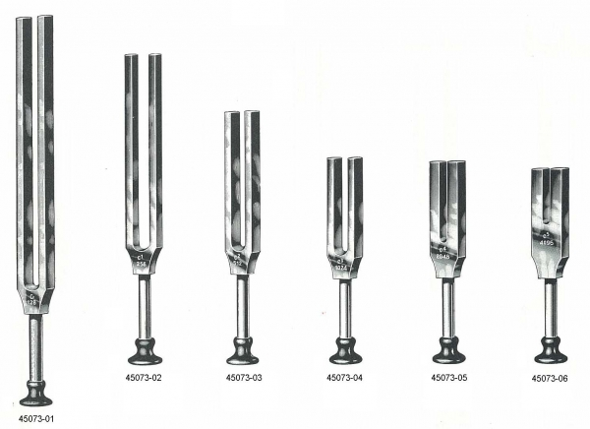
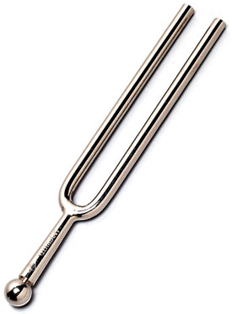
Наше вухо легко розрізняє високі і низькі тони. Від бубна — звук низького тону, а свист — високого тону. Звуком високого тону відповідає більша частота коливань.
Висота тону залежить від частоти коливань, існують джерела звуку, що утворюють єдину частоту — так званий чистий тон. Це камертони різних розмірів. Якщо по ньому вдарити молоточком, то почуємо чистий тон звуку.

Slide 10
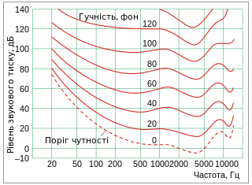
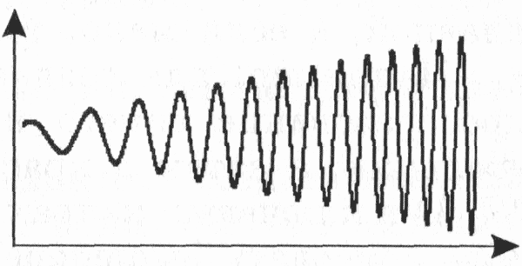
Гучність звуку пов'язана із енергією коливань у джерелі і у хвилі. Енергія коливань визначається амплітудою коливань. Отже, гучність звуку залежить від амплітуди коливань.
Гучність звуку вимірюється в децибелах (дБ).

Slide 11
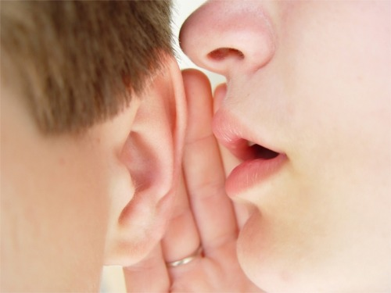
Літак на зльоті — 110 дБ
Шепіт — 20 дБ
Гучність 130 дБ відчувається шкірою і спричиняється відчуттям болю.

Slide 12
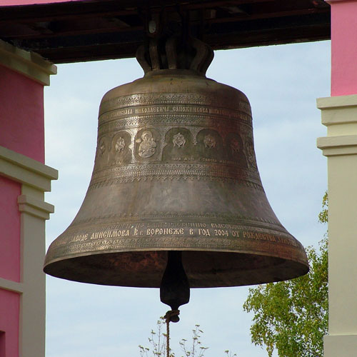
Звук має здатність відбиватися від перешкод. З кожним відбиванням у закритих приміщеннях відбувається втрата звукової енергії і звук послаблюється. З явищем відбивання звуку пов'язане таке відоме явище, як луна. (Наприклад, звук від дзвону)
Вона полягає в тому, що звук від джерела доходить до якоїсь перешкоди, відбивається від неї і повертається до місця, де він виник, і якщо первинний звук і відбитий звук доходять до вуха слухача, то він чує два звуки. Але можна чути і багаторазове відбивання — перекати грому.

